Slide 1
Trabalho Final Java Collections API
Estrutura de Dados

Slide 2

GRUPO 8
KAUÃ MACHADO DA SILVA
JEOVANDO DA SILVA REIS JUNIOR
WENCYO RAFAEL LIMA DE SOUSA
UNIVERSIDADE FEDERAL DO PIAUÍ CENTRO DE CIÊNCIAS DA NATUREZA DEPARTAMENTO DE COMPUTAÇÃO GRADUAÇÃO EM CIÊNCIA DA COMPUTAÇÃO

Slide 3
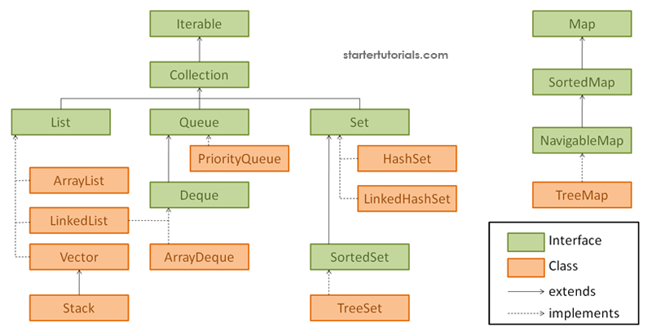
Java Collections API

Slide 4
Implemantação
1
APP
4
Set
2
Arq
5
Map
3
List
Class: Main
Class: HashSet,
LinkedHashSet, TreeSet
Class: File e StopwatchCPU
Class: HashMap,
LinkedHashMap, TreeMap
Class: ArrayList,
LinkedList, Vector

Slide 5
Questões
1.
Classes Vector, LinkedList e ArrayList.
2.
Classe HashSet, LinkedHashSet e TreeSet
3.
Classe HashMap, LinkedHashMap e TreeMap

Slide 6
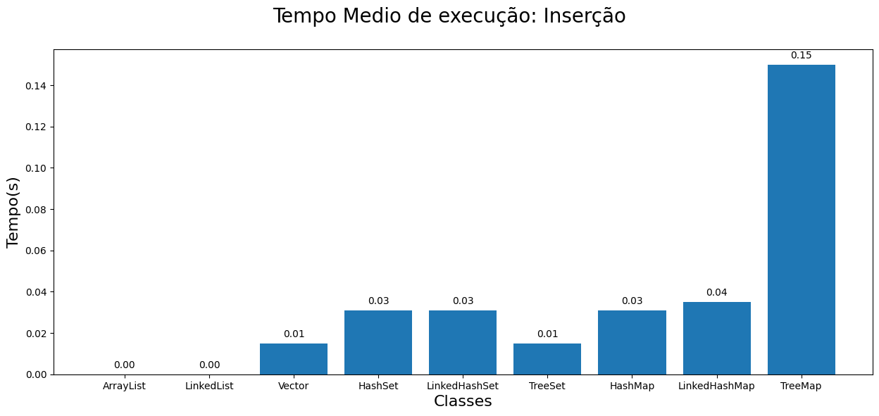
Gráfico Tempo de execução: Inserção
4.

Slide 7
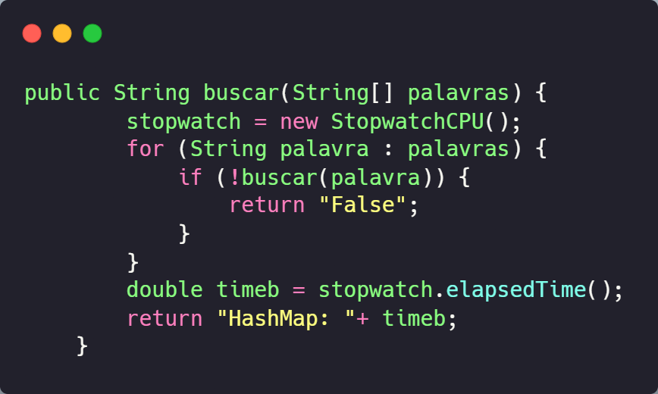
Código de Busca: Ex. HashMap
5.

Slide 8
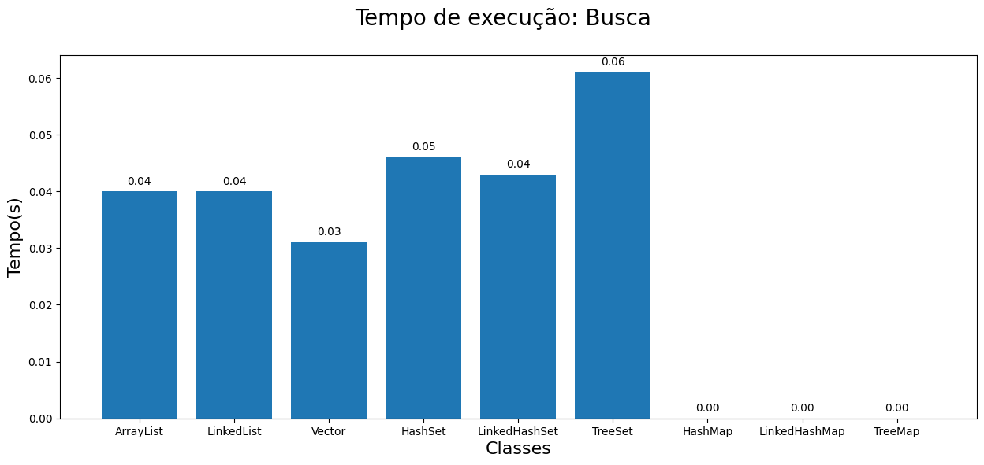
Gráfico Tempo de execução: Busca
6.

Slide 9
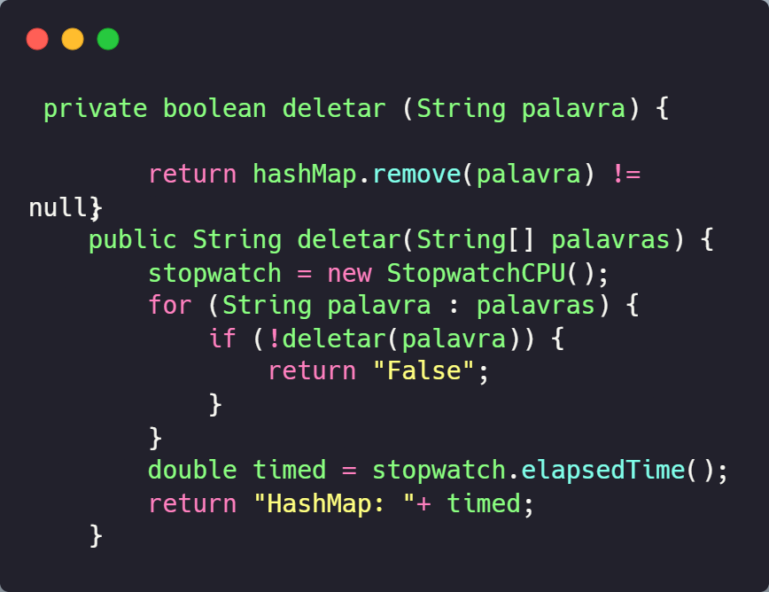
Código para Excluir: Ex. HashMap
7.

Slide 10
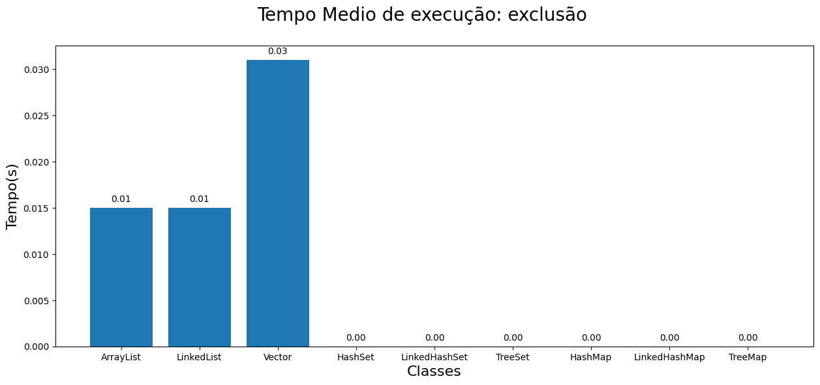
Gráfico Tempo de execução: Exclusão
8.

Slide 11
O
B
R
I
G
A
D
O

